Slide 1
Klasifikace a poznávání sedimentárních hornin
Cvičení NPL1 Neživá příroda 1

Slide 2
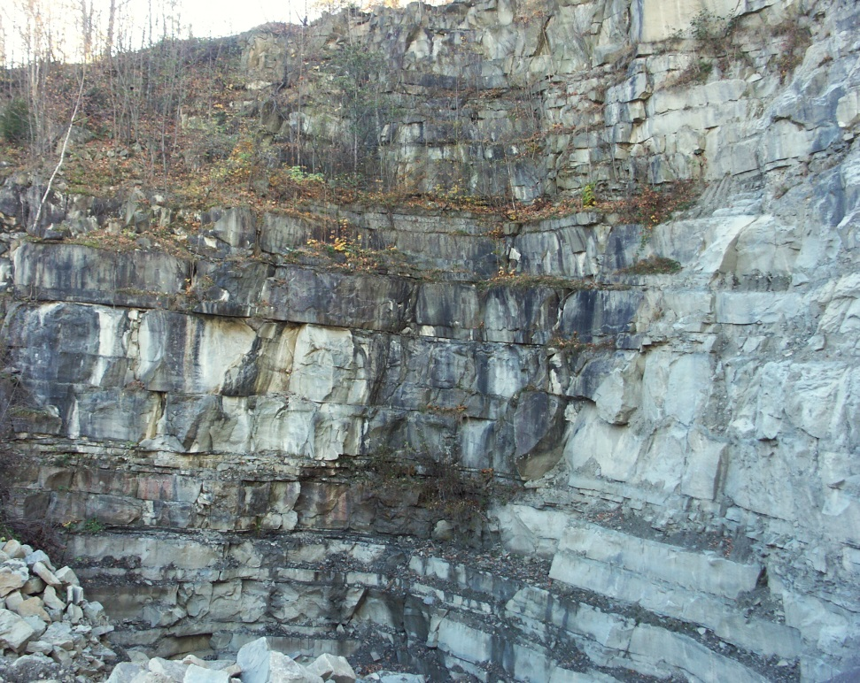
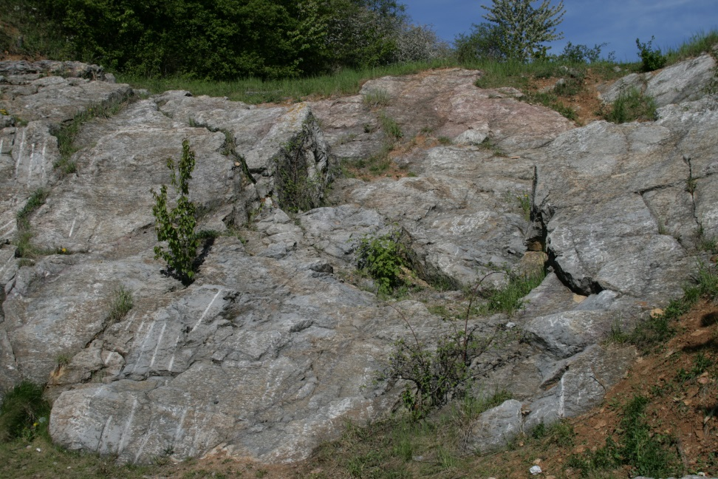
Stavby sedimentů
Podle vnějšího uspořádání můžeme rozlišit textury:
paralelní
masivní
Lavicovitá (200 – 20 cm)
Deskovitá (20 – 1 cm)
Laminovaná (1 – 0,2 cm)
Lupenitá (0,2 – 0,02 cm)
Blanitá (pod 0,02 cm)
Plošně paralelní = vrstevnatá

Slide 3
Rozdělení sedimentů
Klasifikaci sedimentárních hornin nelze jako u magmatitů
provést na základě chemického nebo minerálního složení.
Pro jejich systematické uspořádání se tak používají kritéria
související s genezí.
úlomkovité (klastické) sedimenty
chemické (chemogenní) sedimenty
organogenní sedimenty

Slide 4
Klasifikace sedimentů
Klasifikace klastických sedimentů:
rozhodující = strukturní znaky (velikost úlomků)
látkové složení má význam až druhořadý
Klasifikace cementačních sedimentů:
rozhodující = látkové složení
strukturní znaky (velikost částic) – vedlejší kritérium

Slide 5
Rozdělení klastických sedimentů
Klastické sedimenty jsou složeny z úlomků (klastů) starších
hornin. Rozdělujeme je podle velikosti klastů a stupně jejich
zpevnění:
psefity (klasty nad 2 mm) – štěrk, slepenec, brekcie
psamity (klasty 2–0,063 mm) – písek, pískovec, arkóza, droba,
aleurity (klasty 0,063–0,004 mm) – prach, prachovec, prachová břidlice
pelity (klasty pod 0,004 mm) – jíl, jílovec, jílová břidlice
vulkanoklastické sedimenty – tefra, tuf

Slide 6
Rozdělení chemogenních sedimentů
Chemogenní sedimenty vznikly převládajícími chemickými
procesy (např. přímým srážením z roztoků, odpařováním).
Allity: laterity, bauxity
Ferolity, manganolity, fosfority
Silicity: limnokvarcit, rohovec, lydit, radiolarit, křemitá břidlice
Evapority: kamenná sůl, sádrovce,
anhydrity, K- a Mg-soli

Slide 7
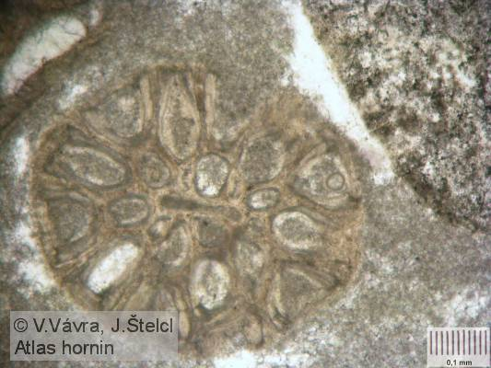
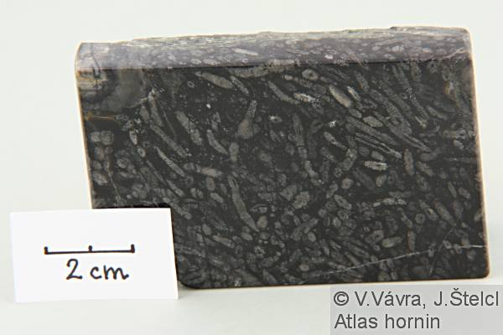
Organogenní sedimenty
Organogenní sedimenty vznikají za významného přispění živých
organismů – z jejich těl nebo vápnitých schránek.
Mezi karbonátovými horninami převládají
vápence.
Převážná část karbonátových hornin vzniká
ze schránek organismů. Někdy však jde i o
chemogenní sedimenty nebo se na jejich
složení podílí klastická složka.
K organogenním sedimentům se řadí
rovněž kaustobiolity. Patří sem všechny
vývojové formy uhelných sedimentů
a produkty rozkladu živočišných zbytků
– ropa a zemní plyn.

